Slide 1


Slide 2
شناسایی کیفی کربوهیدرات ها

Slide 3
آزمایش‏های کیفی قندها
از دو خاصیت قندها برای شناسایی قند دریک محلول استفاده می شود:
1- دهیدراتاسیون قندها و تشکیل فورفورال
2- خاصیت احیاکنندگی قندها

Slide 4
آزمایش‏های کیفی قندها
آزمایش‏ مولیش (Molisch)
آزمایش بندیکت (Benedict)
آزمایش فهلینگ (Fehling)
آزمایش بارفورد (Barfored)
آزمایش سلیوانف (Seliwanoff)
آزمایش بیال (bial)

Slide 5
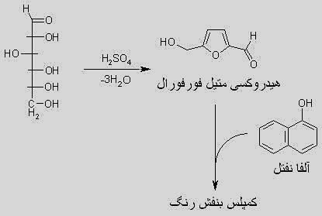
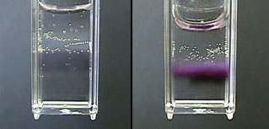
آزمایش‏ مولیش (Molisch)
یک آزمایش عمومی برای تشخیص کربوهیدرات هاست (General test).
اساس واکنش:
دهیدرتاسیون قندها در مجاورت اسیدهای قوی سبب بوجود آمدن ترکیبات فورفورال‏ می‏شود.
فورفورال‏ها در واکنش با α-نفتل (ترکیب فنلی) کمپلکس بنفش رنگی تولید می کنند.

Slide 6
آزمایش‏ مولیش (Molisch)
مواد لازم:
آلفا-نفتل 5% در اتانول
اسید سولفوریک غلیظ
محلول آبی گلوکز، فروکتوز، گالاکتوز، نشاسته، لاکتوز و ساکارز
روش آزمایش:
در هر لوله‏ی آزمایش حدود 1 میلی‏لیتر از قندهای آزمایش میریزیم.
به هر لوله 3 قطره آلفا-نفتل اضافه می‏کنیم.
1 میلی لیتر اسید سولفوریک از جداره‏ لوله اضافه می‏شود.

Slide 7
آزمایش های احیا (Reduction)
قندهایی که حداقل یک کربن آنومری آزاد دارند دارای خاصیت احیاکنندگی هستند.
کربن آنومری : کربن شماره‏ 1 در آلدوزها و کربن شماره‏ 2 درکتوزها
همه مونوساکاریدها خاصیت احیاکنندگی شدیدی دارند.
تنها دی ساكاريدهايی خاصيت احيا كنندگی دارند كه حداقل يک كربن آنومری آزاد داشته باشند، از اين رو ترهالوز و ساكارز فاقد خاصيت احيا كنندگی می باشند.
احیاکنندگی (کاهش) : گرفتن اکسیژن یا دادن هیدروژن یا دادن الکترون
آزمایش های احیا شامل : بندیکت، فهلینگ، بارفورد

Slide 8
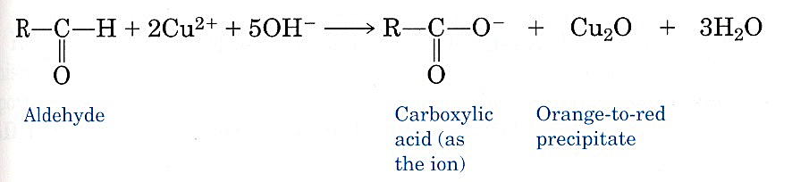
آزمایش بندیکت (Benedict)
صرفا به قندهای دارای خاصیت احیاکنندگی جواب مثبت می‏دهد (بنابراین برای ترهالوز و ساکارز، پاسخ این تست مثبت نیست).
اساس آزمایش:
مس موجود در معرف بندیک (CuSO₄) در حضور عوامل احیاکننده قندها در محیط قلیایی از وضعیت دوظرفیتی (Cu⁺²) به تک ظرفیتی (Cu⁺¹) تبدیل می‏شود (با دادن الکترون توسط قند).
رسوب رنگی حاصل موید وجود مواد احیاکننده در محیط است.

Slide 9
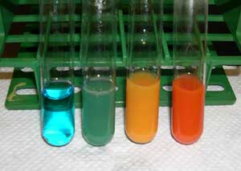
قرائت پاسخ آزمایش بندیکت
آبی: عدم وجود قندهای احیا کننده
سبز: نشان دهنده‏ی مقادیر بسیار کمی از قندهای احیا کننده (Trace)
زرد: نشان دهنده‏ی مقادیر کمی از قندهای احیا کننده (Low)
آجری: نشان دهنده‏ی مقادیر متوسط از قندهای احیا کننده (Moderate)
قرمز: نشان دهنده‏ی مقادیر زیاد از قندهای احیا کننده (Large)

Slide 10
آزمایش فهلینگ (Fehling)
اساس این آزمایش مشابه آزمایش بندیکت، احیای یون مس است فقط در میزان غلظت قلیای بکار رفته و نیز ترکیبی که با یون مس کمپلکس ایجاد می نماید اختلاف دارند.
تهیه معرف فهلینگ:
40 گرم سولفات مس را با آب مقطر به حجم یک لیتر می‏رسانیم (معرف A ).
200 گرم تارتارات سدیم پتاسیم و 150 گرم سدیم هیدروکسید را با آب مقطر به حجم یک لیتر می‏رسانیم (معرف B ).
با مخلوط کردن حجم‏های مساوی از دو معرف فوق، معرف فهلینگ به دست می‏آید.
روش آزمایش:
روش انجام آزمایش نیز مشابه آزمایش مولیش است با این تفاوت که معرف به میزان 1 میلی‏لیتر مصرف می‏شود.

Slide 11
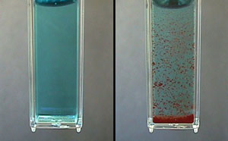
آزمایش بارفورد (Barfored)
با این آزمایش می‏توان مونوساکاریدها را از دی ساکاریدهای احیاکننده متمایز نمود.
اساس آزمایش:
مونوساکاریدها بدلیل دارا بودن خاصیت احیا کنندگی شدید قادر به احیای مس موجود در معرف بارفورد در محیط اسیدی ضعیف میباشند (تشکیل رسوب قرمز).
روش آزمایش:
به هریک از لوله‏های آزمایش 1 میلی‏لیتر قند مورد آزمایش می‏ریزیم.
به هر لوله 1 میلی‏لیتر معرف بارفورد اضافه می‏کنیم.
لوله‏ها به مدت 15 دقیقه در بن ماری جوش قرار می‏گیرند.

Slide 12
آزمایش‏های کیفی قندها
از دو خاصیت قندها برای شناسایی قند دریک محلول استفاده می شود:
1- دهیدراتاسیون قندها و تشکیل فورفورال
2- خاصیت احیاکنندگی قندها

Slide 13
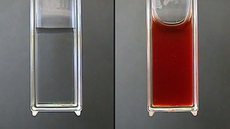
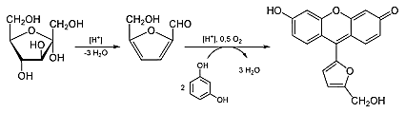
آزمایش سلیوانف(Seliwanoff)
این آزمایش به منظور تمایز کتوز از آلدوز انجام می‏شود.
اساس آزمایش:
کتوزها در مواجه با اسیدهای رقیق سریع‏تر از آلدوزها آب از دست داده و تشکیل هیدروکسی متیل فورفورال می‏دهند. بنابراین زمان تولید رنگ و کیفیت آن در واکنش متفاوت می باشد.
فورفورال‏ها با رزورسینول (Resorcinol) کمپلکس رنگی (قرمز عنابی) تشکیل می‏دهند.
روش آزمایش:
در هر لوله‏ی آزمایش 1 میلی‏لیتر از هرکدام از قندهای مجهول می‏ریزیم.
به هر لوله‏ی آزمایش 2 میلی‏لیتر معرف رزورسینول اضافه می‏کنیم.
محلول حاصل را به مدت 2 تا 3 دقیقه در بن ماری جوش قرار می‏گیرد.

Slide 14
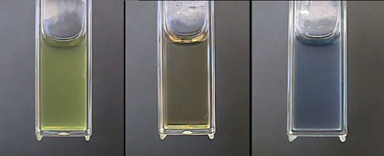
آزمایش بیال (bial)
این آزمایش به منظور تمایز پنتوزها از هگزوزها انجام می‏شود.
اساس آزمایش:
پنتوزها در مجاورتHCL آب‏ از دست داده به فورفورال تبدیل می شود و فورفورال در مجاورت اورسینول کمپلکس رنگی آبی-سبز تولید می‏کند.
هگزوزها چون هیدروکسی متیل فورفورال ایجاد می کنند با معرف بیال رنگ زرد تولید می کنند.

Slide 15
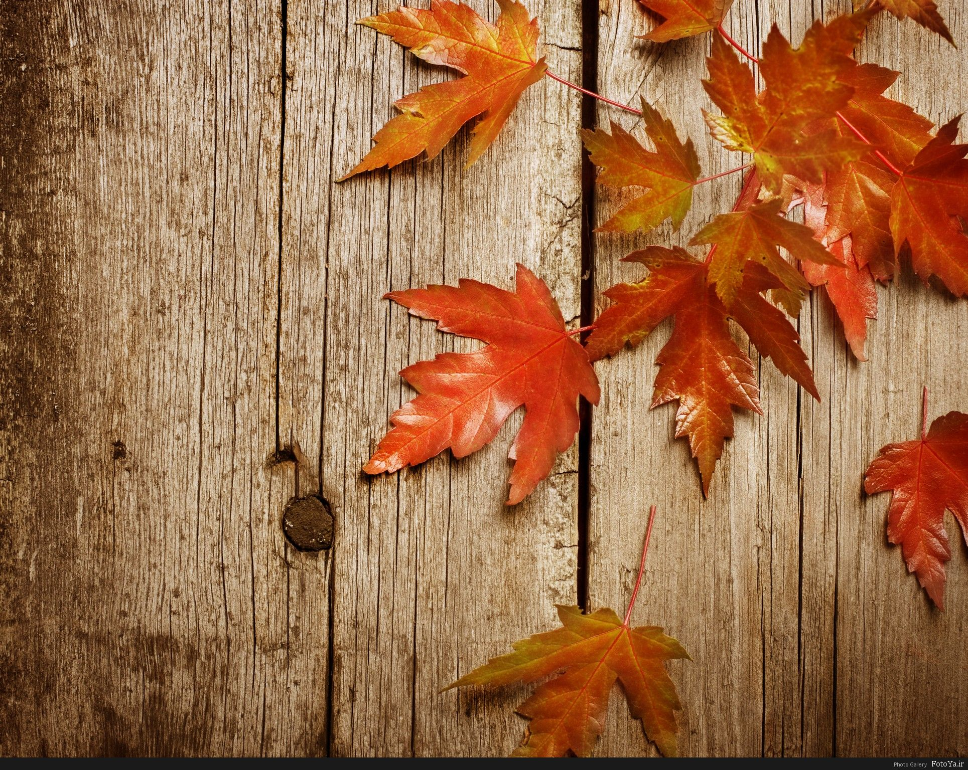
موفق باشید

